Slide 1
Nvivo 8

Slide 2
Nvivo 8
Pesquisa qualitativa (Estudo de Caso)
Organiza e analisa dados
Preço: $595,00

Slide 3
Sources
Onde são adicionados os materiais da pesquisa (documentos, vídeos áudio e fotos).
Proxys para arquivos que o programa não consegue interpretar (documentos do Word e Excel, páginas da Web e documentos PDF).
Anotações com observações do material pesquisado

Slide 4
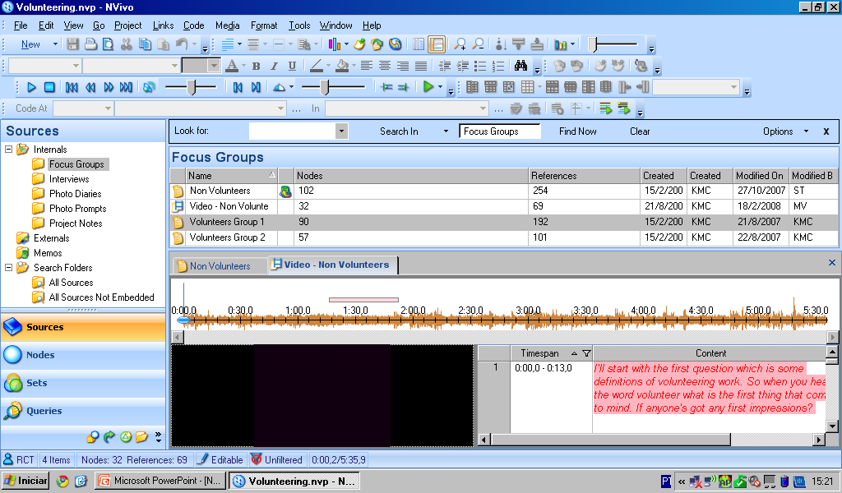

Slide 5
Links
See Also Link: indicação de relação entre itens (ver abstract do artigo2; ver imagem 3)
Memo Link: para anotações a respeito do material trabalhado

Slide 6
Nodes
Agrupamento de referências de acordo com temas específicos
Possibilidade de agrupamento hierárquico entre nós pais e nós filhos (Conjuntos e Subconjuntos)
Cases: nós que representam entidades envolvidas na pesquisa (Pessoas entrevistadas)
Relações associativa, unívoca ou biunívoca entre nós
Possibilidade de organização matricial de nós

Slide 7
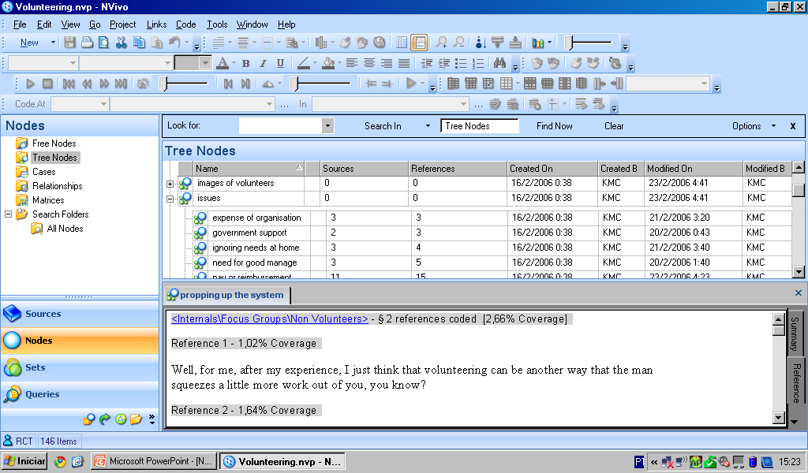

Slide 8
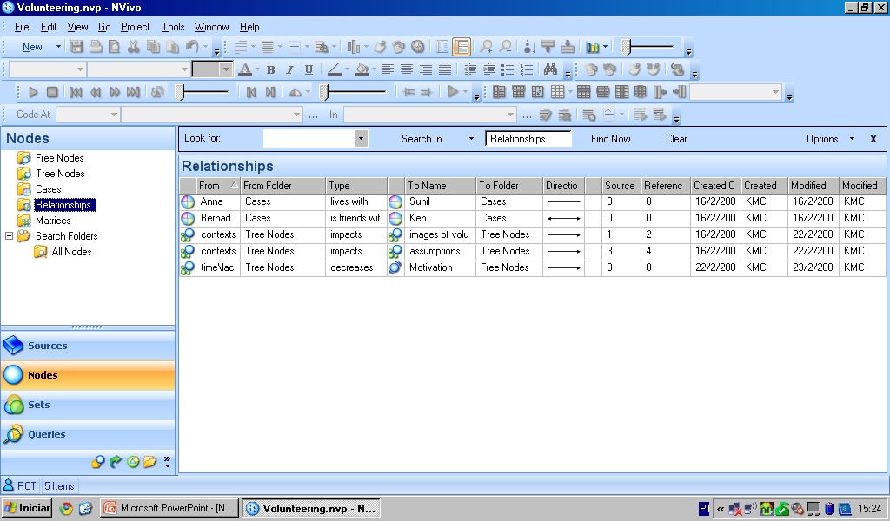

Slide 9
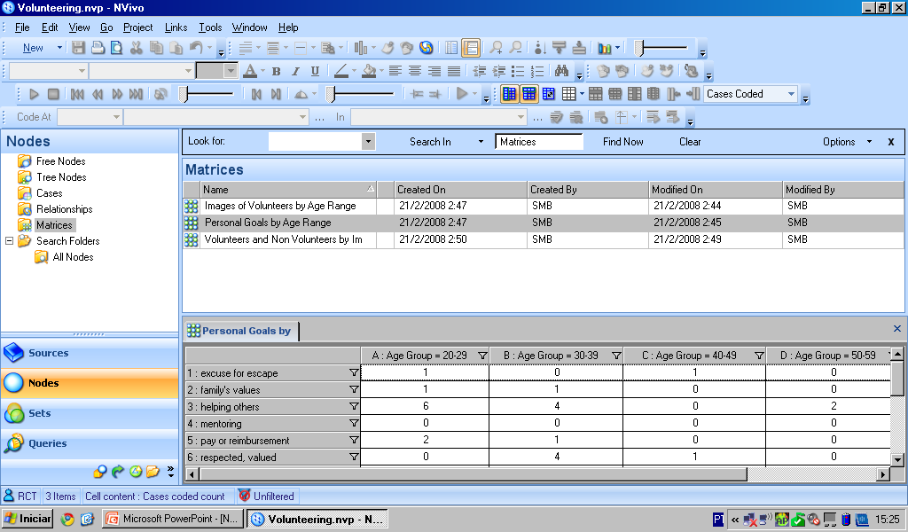

Slide 10
Classifications
Os nós podem possuir atributos numéricos, de texto ou de data. (Six Sigma and TQM in Taiwan – artigo)
Criação de relações (associativa, unívoca e biunívoca) a serem utilizadas entre os nós. (Antony é autor do Artigo1)

Slide 11
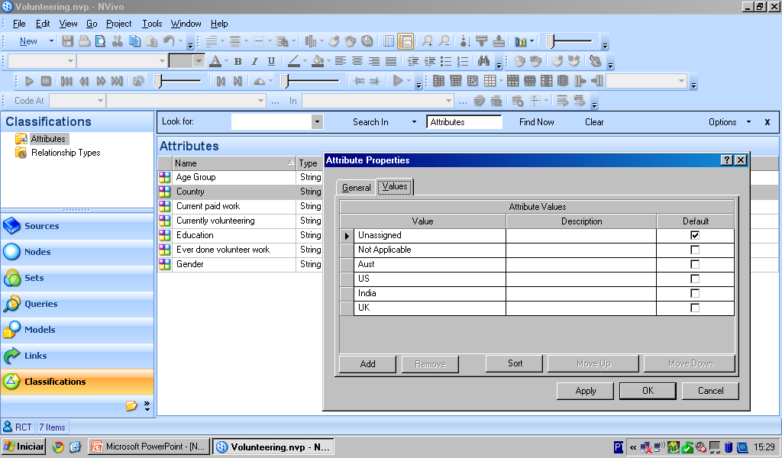

Slide 12
Queries
Analisam, filtram e codificam os dados
Text Search (Busca por parágrafos com o termo Abstract)
Word Frequency (Quais os autores que mais escreveram)
Coding: conteúdo do nó filtrado segundo atributos (node=Authors; attribute=Artigo)
Matrix Coding (combinações entre nós e atributos)
Compound: Text + Coding
Coding Comparasion (codificados por diferentes usuários)

Slide 13
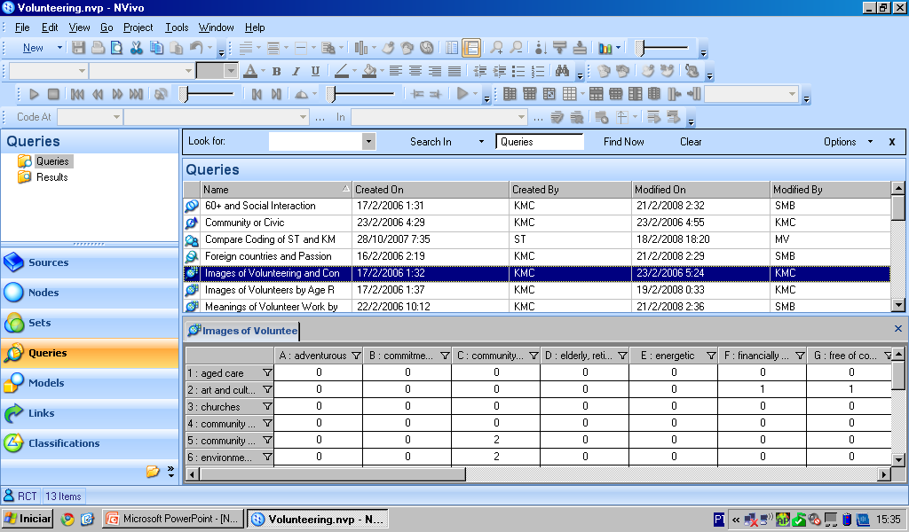

Slide 14
Models
Visualização das correlações de dados
Nós pais e nós filhos
Links existentes
Relações

Slide 15
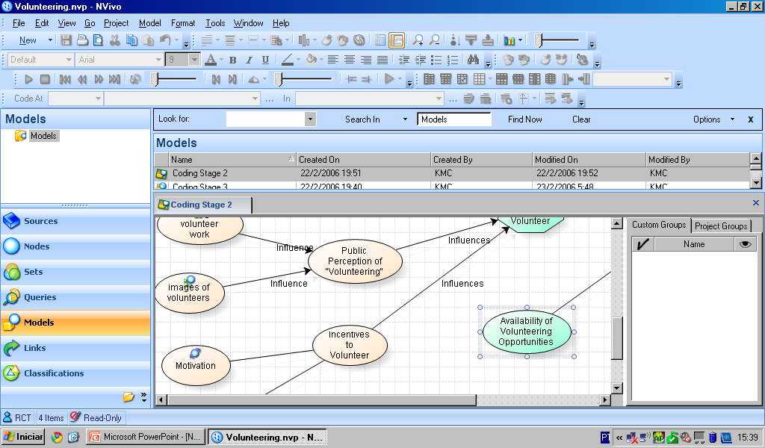

Slide 16
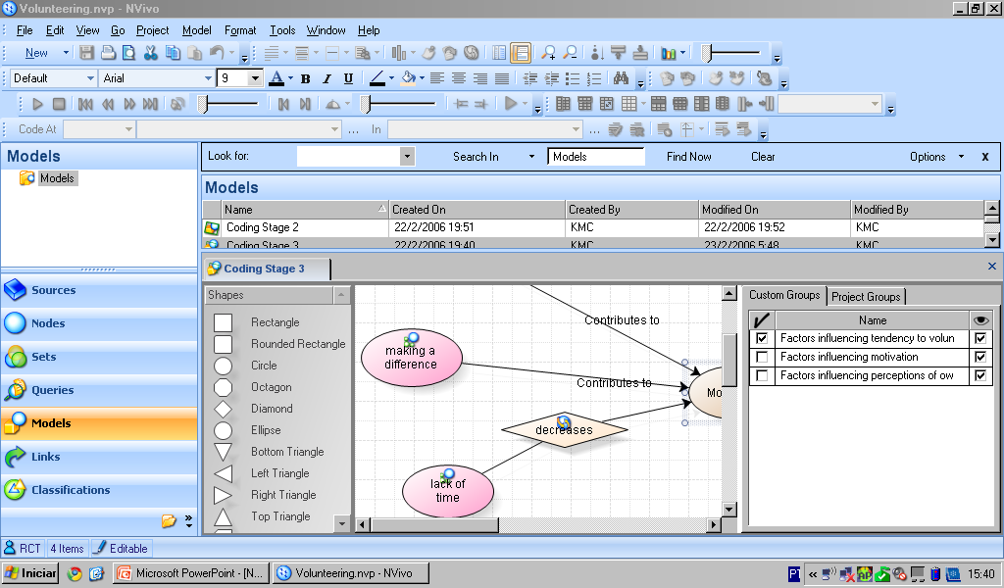

Slide 17
Charts
Criação de gráficos 2d e 3d para sources, nós, atributos e resultados de querys e suas relações.

